Slide 1
売上管理システム
発表者：板井、堤、藤谷 ９月２０日 １５時〜
Notes:
Eチームの発表を始めます。
発表者は、板井、堤、藤谷です。よろしくお願いします。
Eチームは売上管理システムを作りました。

Slide 2
目次
システム概要
動作確認
まとめ
Notes:
目次はこのような流れになります。

Slide 3
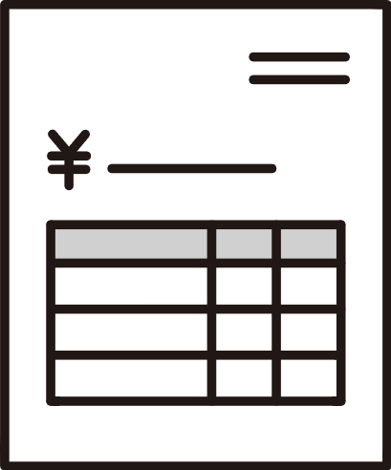

売上管理の説明
・各店舗の売上の集計を行い
各店舗ごとに目標売上を登録するシステム
Notes:
私たちが作ったのは、各店舗の売上集計を行い、各店舗ごとに目標売上を割り振る売上管理を作りました。
作ろうと思ったきっかけは、就活の一環で様々な企業説明会に参加させていただいた際に
管理システムを開発されている企業さんが多く、今後活かせるキッカケがあるのではないかと思い
管理システムを作ることにしました。

Slide 4
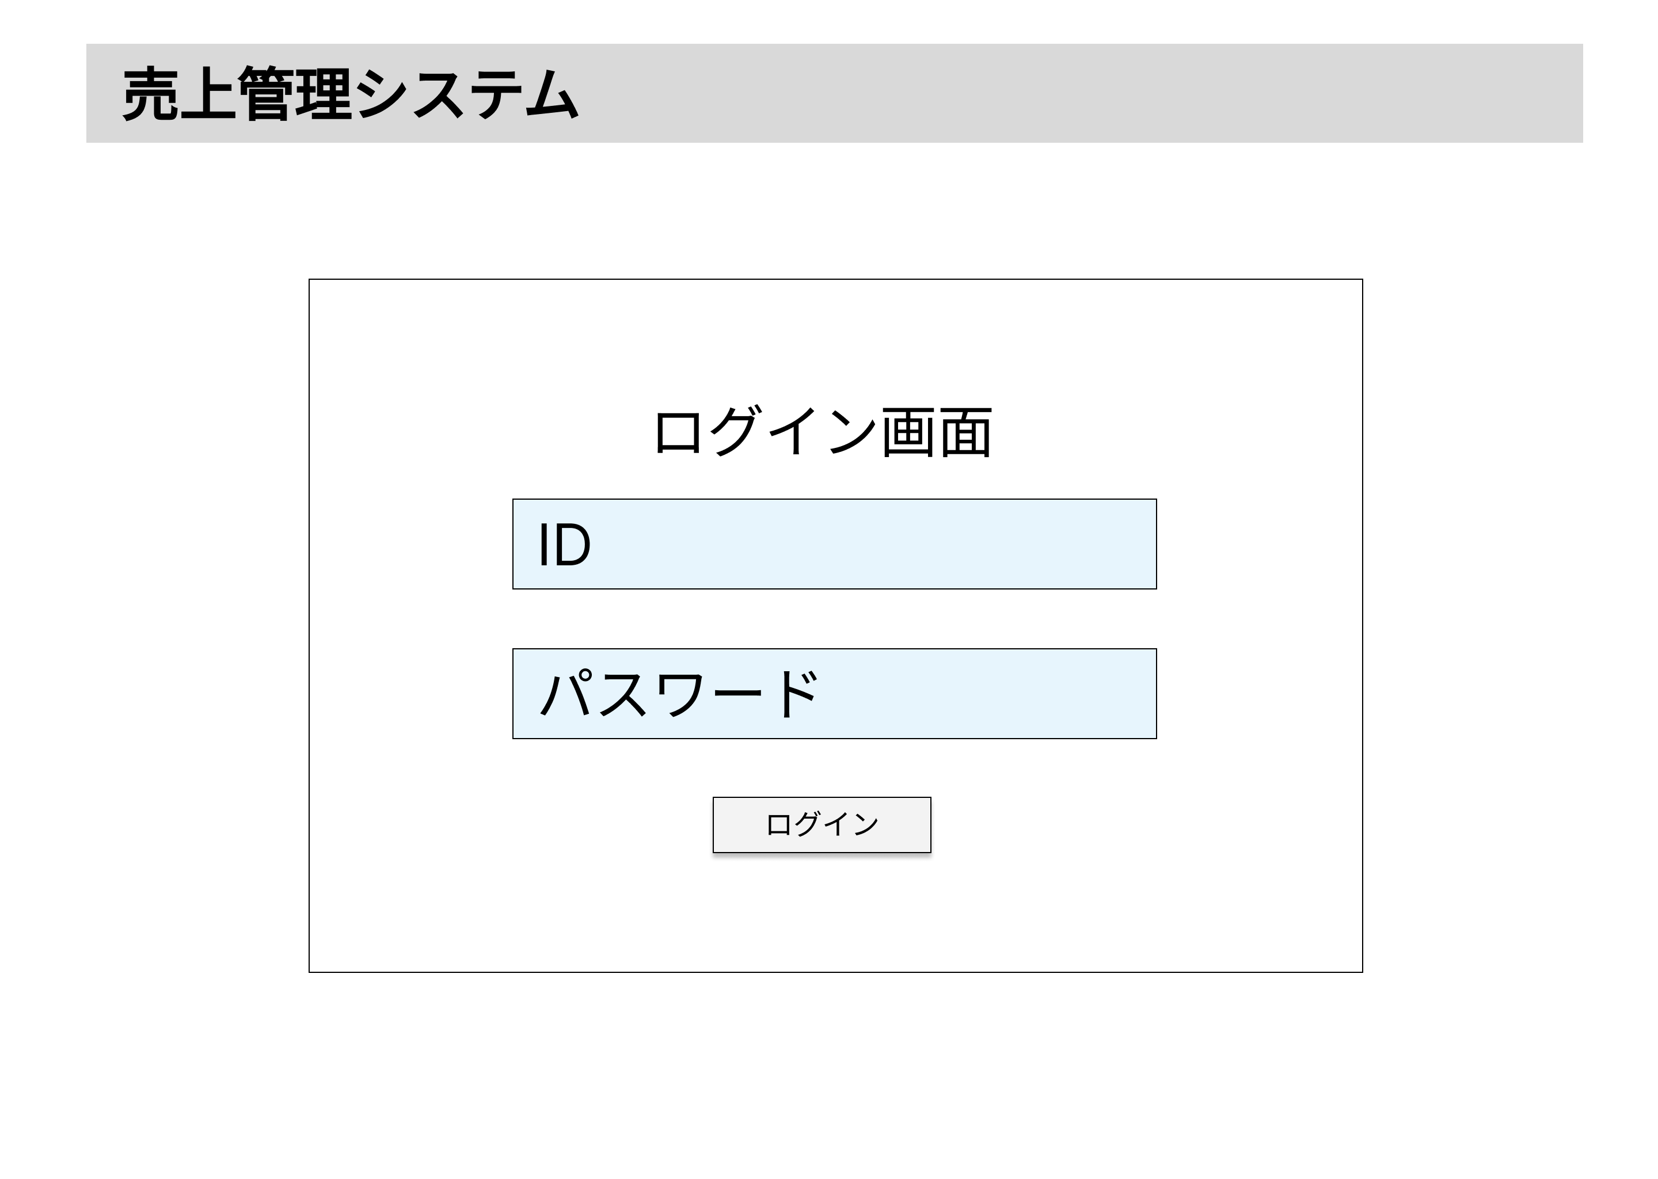
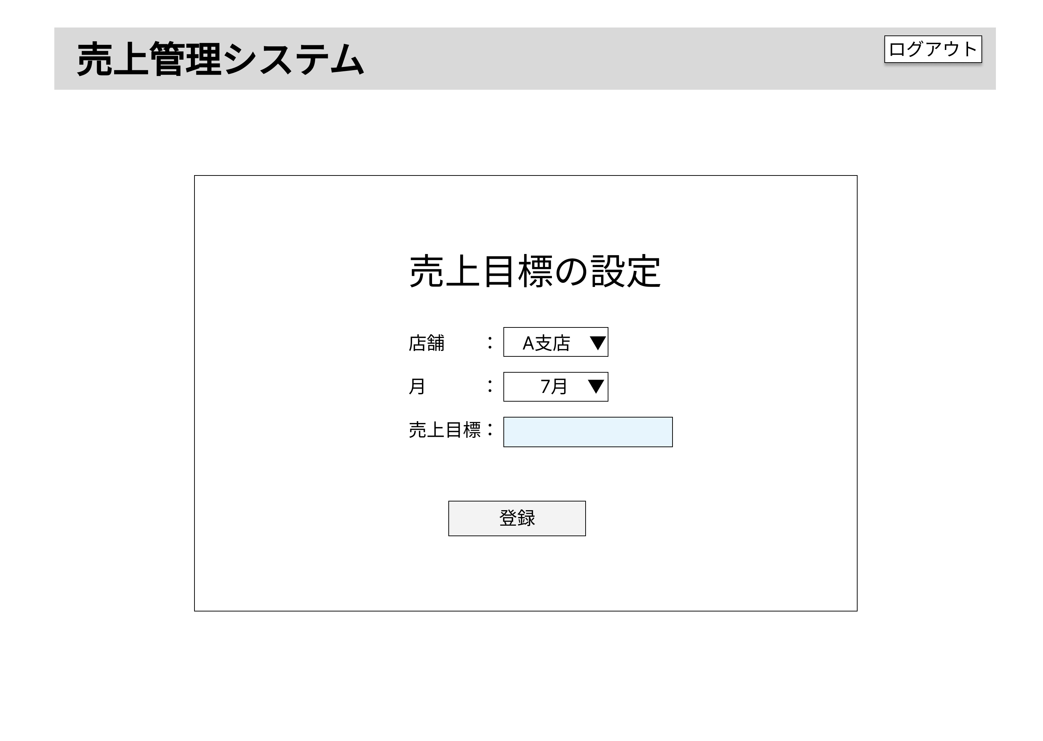
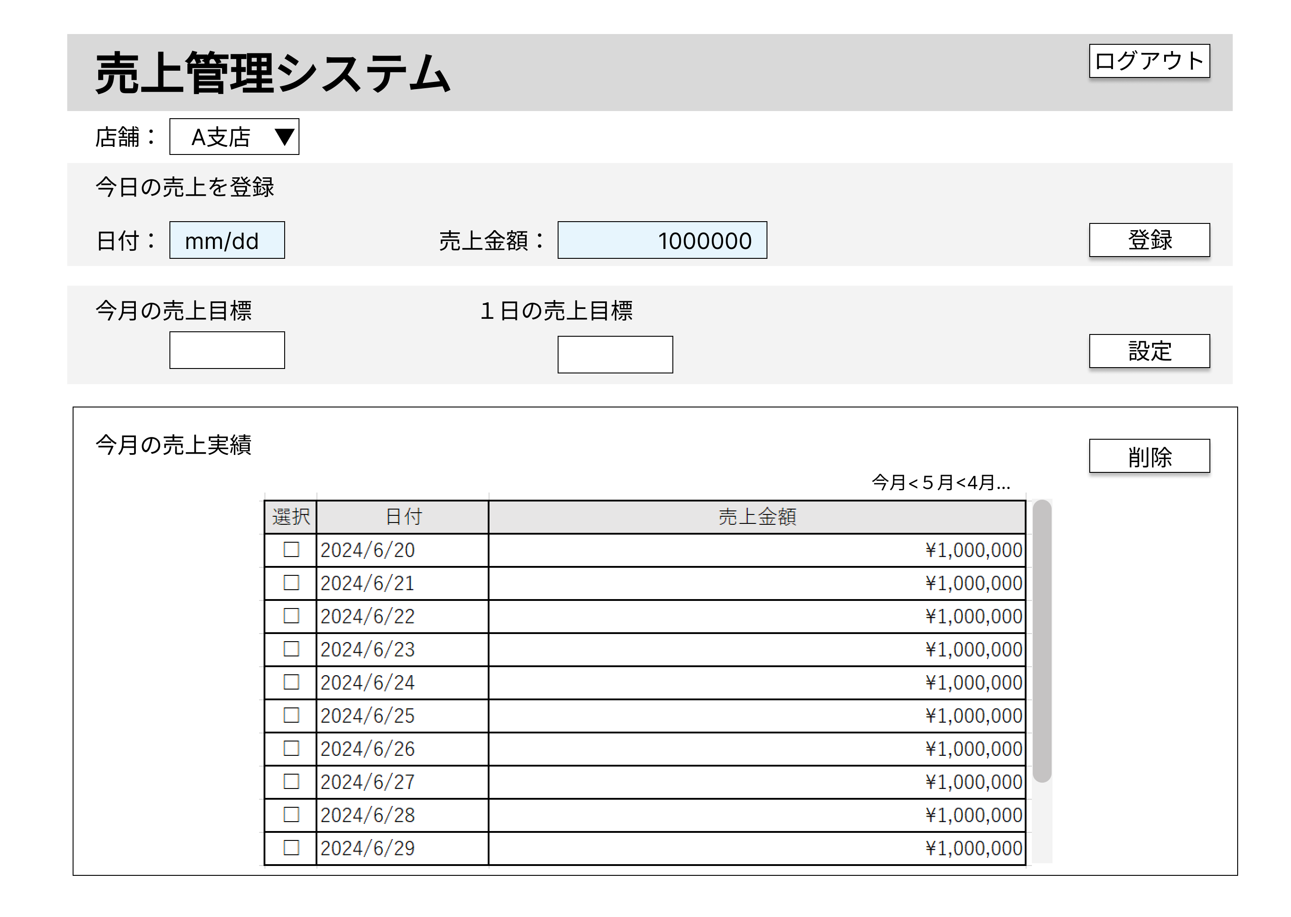
画面設計
ログイン画面
設定画面
メイン画面
Notes:
画面設計の説明に移ります。
実際作ったものと、だいぶ違ってくるんですが
設計段階では、こんな感じをイメージしていました。
ログイン画面にIDとパスワードを入れてログインをすると
メイン画面に遷移して、
設定ボタンをクリックすることで、設定画面に移動して
各店舗の月ごとの売上金額を設定する予定でした。

Slide 5
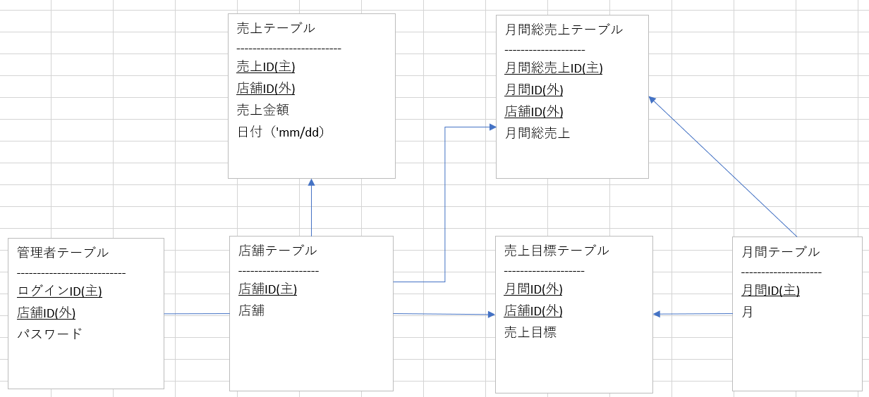
ER図
Notes:
ER図はこんな感じになっていまして
データベースの構成は、全部で６つのテーブルを作って
データを管理しています。
管理者テーブルは
ログインIDを主キーにして、店舗IDを外部キーにすることで
特定の人が特定の店舗しか編集できないようにしてます。
売上テーブルに
その日の売上データを管理するようにしています。

Slide 6
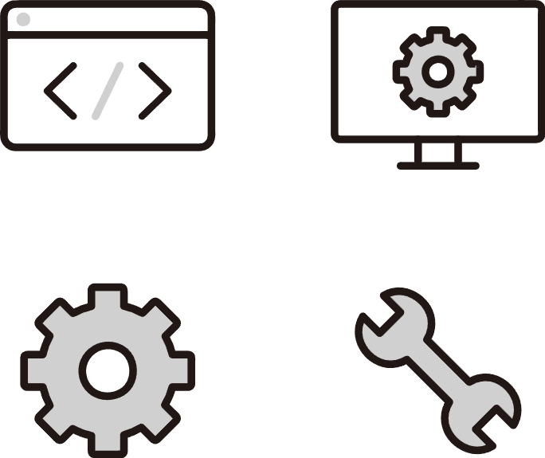
動作確認

Slide 7
開発環境
開発言語 ：PHP、HTML、CSS
データベース ：MySQL
ソースコード共有：github、sourcetree
Notes:
開発言語は、PHP、HTML、CSSを使っています。
データベースはMySQLを使っています。
ソースコードの共有には、githubとsourcetreeを使いました。

Slide 8
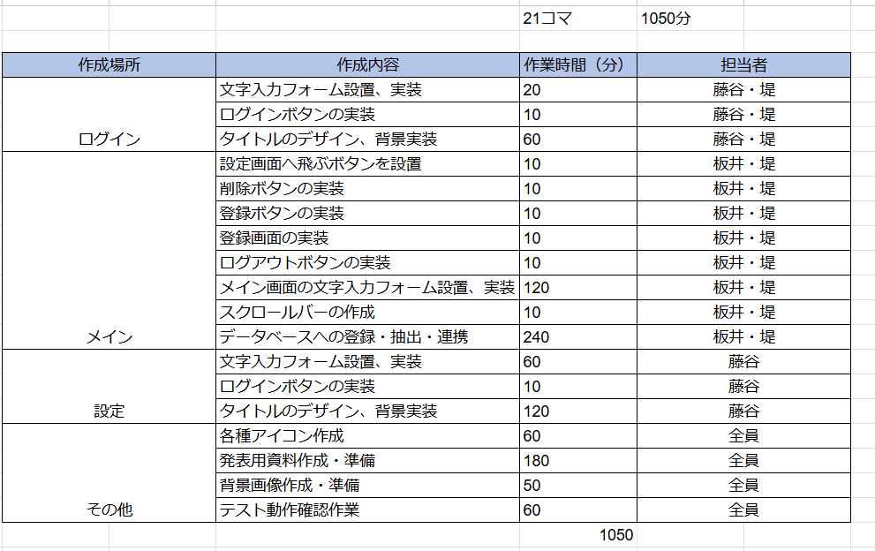
役割分担
Notes:
役割分担はこんな感じで
ログイン画面、メイン画面、設定画面ごとに役割を分担し、
その他は、基本的に全員で対応しました。
進捗状況に応じて、役割を調整していきました。

Slide 9

まとめ

Slide 10
ログインと設計のデザイン
ログインは作成した際に基本的には問題なく外観は出来た。 問題は設定画面の方が、かなり修正するのに難易度が高くて 上手く行かない、調べても解決出来ずに堂々巡りになった時は苦労した。 なんとか調整が上手く行った時は、うれしかった。 ＣＳＳを作成する際にもうすこしシンプルに、 なおかつ分かりやすく作成しようと思った。
Notes:
７分で説明（説明４分+動作３分）、質疑３分？

Slide 11
・苦労した点
一番苦労した点はデザインの部分で、何時間もかけて完成したやつがバックアップ事に書き換えられて、駄目になったことと、 他には、思ったように動かず調べたりしても中々解決できない問題があったりしたのが 大変だった。 ・スケジュール通りに進まないことがあったり 全体をもっと把握できてれば、多少改善は出来ていただろう。 ・他にも作成する上で時間的な問題や技術的な問題など 様々な問題が個人的には沢山あったため、 私自身実力不足な点があったので勉強して改善したい。 キューブをクリックしたら集まる、 または逆パネルを階段状に設置
Notes:
実際には時間の関係上で実現出来なかったが、計画したもののやりたい事が実現出来なかった事があったので
今後に活用したい。 出来るだけｃｓｓなどの装飾シンプルなデザインにこだわりました。
変更処理は作成しなかったのか、
詳細の部分で今月の売上合計、何月に何千万、など売り上げに応じてコメントで対応できるように 誤入力した際に ＣSVファイルにまとめて、１か月分の売り上げを１０枚ぐらいにまとめて一括保存できるようにして効率化をはかるなど。 IDで店舗の判別をしている。 管理システムを開発しているところが 今後の業務に繋がるのでは

